Slide 1
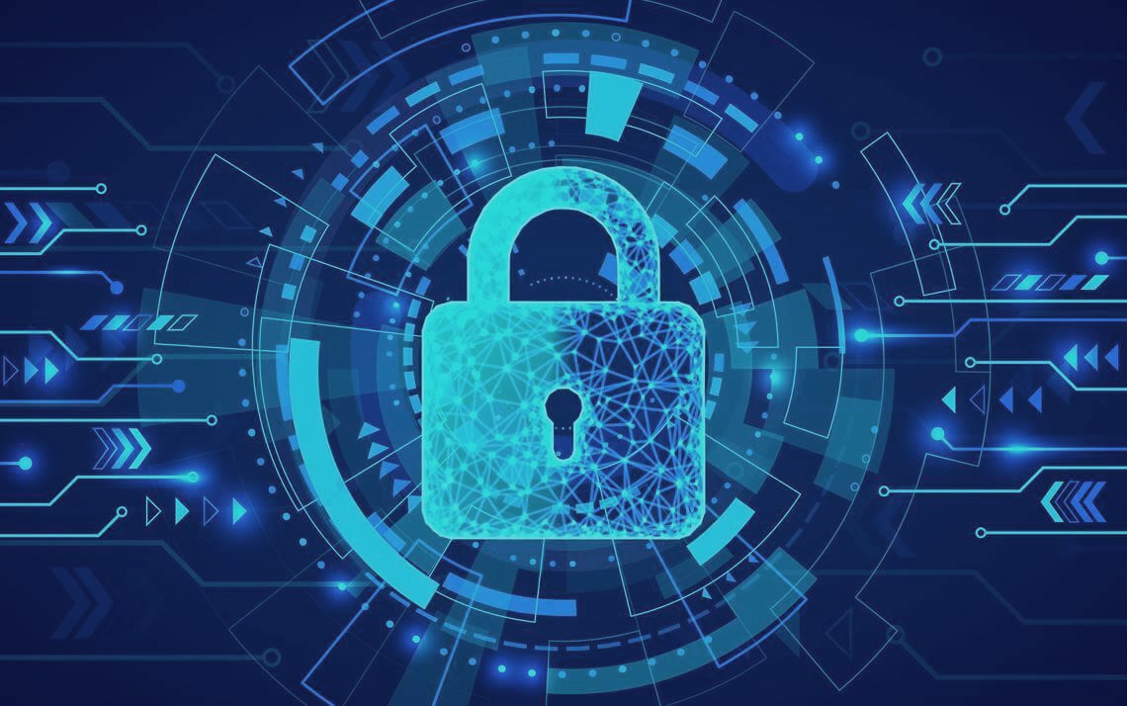
Securitatea cibernetica
Prezentarea proiectului
Proiectul este disponibil la adresa:https://somethingv2.github.io/project/

Slide 2
Securitatea cibernetica
Echipa:
• Labigne Robin Claude Gabriel
• Berevoescu Adrian Stefan

Slide 3
Securitatea cibernetica
De ce am facut acest proiect ?
Acest proiect a fost făcut pentru criteriul web al olimpiadei infoecucație.
Proiectul nostru este conceput pentru a oferi untilizatorilor informații esențiale privind siguranța în mediul cibernetic. Într-o eră în care tehnologia digitală este omniprezentă și utilizarea internetului este o parte foarte mare a vieții cotidiene, protejarea informațiilor personale și navigarea sigură pe internet au devenit de o importanță enormă.
Echipa:
• Labigne Robin Claude Gabriel
• Berevoescu Adrian Stefan

Slide 4
Către cine este direcționat ?
De ce am facut acest proiect ?
Acest proiect este orientat către persoanele fără experiență în securitatea cibernetică și care doresc să învețe elementele de bază ale acestui domeniu.
Acest proiect a fost făcut pentru criteriul web al olimpiadei infoecucație.
Proiectul nostru este conceput pentru a oferi untilizatorilor informații esențiale privind siguranța în mediul cibernetic. Într-o eră în care tehnologia digitală este omniprezentă și utilizarea internetului este o parte foarte mare a vieții cotidiene, protejarea informațiilor personale și navigarea sigură pe internet au devenit de o importanță enormă.

Slide 5
Despre codul site-ului
Către cine este direcționat ?
Html/CSS
Javascript
Html constituie majoritatea codului și este folosit pentru aproape tot ce este afișat pe pagina web. Css a fost folosit pentru stilizarea paginii (ex: așezarea textului în pagină, aspectul butoanelor etc.), constituind o treime din tot codul.
Javascript a fost folosit în câteva secțiuni: Quiz-uri, Slide Show-ul de pe pagina home și pentru butonul “up”.
Acest proiect este orientat către persoanele fără experiență în securitatea cibernetică și care doresc să învețe elementele de bază ale acestui domeniu.

Slide 6
Vă mulțumim pentru atenția acordată
Proiectul nu este receptiv și nu este recomandată accesarea decât de pe PC, și chiar și atunci pot apărea probleme în funcție de zoom.
Până la final încă nu știm dacă vom putea rezolva problema.

